Slide 1
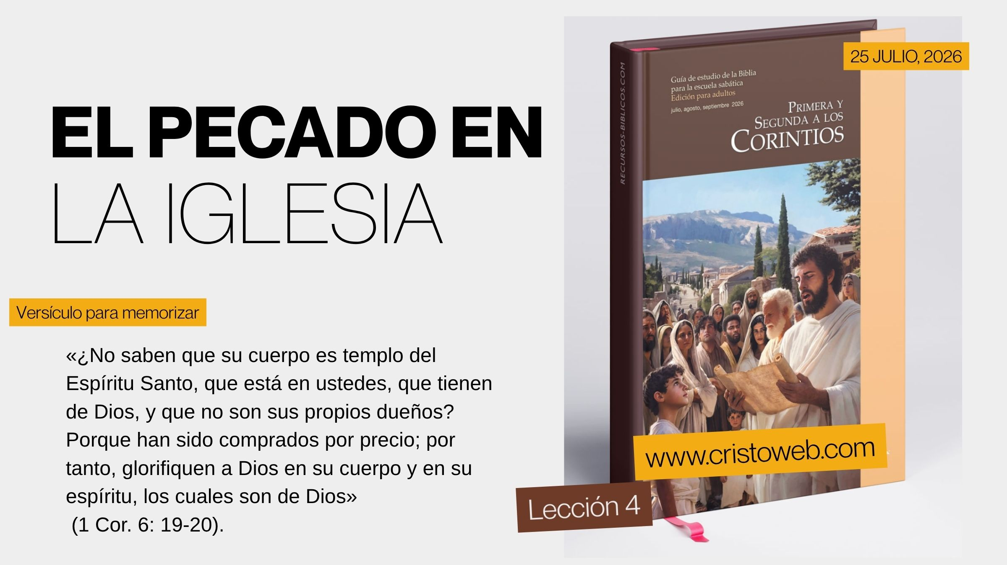

Slide 2

Excesos morales

Slide 3

¿Qué pecado grave
toleraba con orgullo
la iglesia de Corinto?
Un caso de incesto entre un miembro
de la iglesia y su madrastra.
1

Slide 4

1Es ya del dominio público que hay entre ustedes un caso de inmoralidad sexual que ni siquiera entre los paganos se tolera, a saber, que uno de ustedes tiene por mujer a la esposa de su padre. 2 ¡Y de esto se sienten orgullosos! ¿No debieran, más bien, haber lamentado lo sucedido y expulsado de entre ustedes al que hizo tal cosa?
1 Corintios 5: 1-2 NVI

Slide 5

La expresión «la esposa de su padre» (1 Cor. 5: 1) sugiere que Pablo se refiere a la relación incestuosa entre un hombre y su madrastra. En lugar de sentir pena por la situación, los corintios estaban incluso orgullosos de sí mismos por tolerar tal pecado (1 Cor. 5: 1-2). Pablo deja claro constantemente que la actitud indulgente de la iglesia hacia el hombre incestuoso exigía una corrección. Pero ¿estar orgullosos de tal escándalo sexual, e incluso presumir de ello (1 Cor. 5: 2, 6)? Esto era demasiado para Pablo. Lección del domingo.
A

Slide 6
¿Cómo ordenó Pablo
abordar el escándalo
sexual de incesto?
Aplicando disciplina eclesiástica y expulsando al pecador de la congregación.
2

Slide 7
2 ¡Y de esto se sienten orgullosos! ¿No debieran, más bien, haber lamentado lo sucedido y expulsado de entre ustedes al que hizo tal cosa? 3 Yo, por mi parte, aunque no estoy físicamente entre ustedes, sí estoy presente en espíritu y ya he juzgado, como si estuviera presente, al que cometió este pecado. 4 Cuando se reúnan y yo los acompañe en espíritu, en el nombre de nuestro Señor Jesús y con su poder, 5 entreguen a este hombre a Satanás para destrucción de su carne a fin de que su espíritu sea salvo en el día del Señor.
1 Corintios 5: 2-5 NVI

Slide 8
11Pero en esta carta quiero aclararles que no deben relacionarse con nadie que, llamándose hermano, sea inmoral o avaro, idólatra, calumniador, borracho o estafador. Con tal persona ni siquiera deben juntarse para comer. 12 ¿Acaso me toca a mí juzgar a los de afuera? ¿No son ustedes los que deben juzgar a los de adentro? 13 Dios juzgará a los de afuera. «Expulsen al malvado de entre ustedes».
1 Corintios 5: 11-13 NVI

Slide 9
«Entreguen al tal a Satanás» (1 Cor. 5: 5). Debido a que este hombre no eligió estar bajo la protección de Dios viviendo en obediencia a él, se había hecho vulnerable a Satanás. Por lo tanto, esta expresión puede significar simplemente algo así como «permitan que coseche el fruto de sus decisiones». Lección del lunes.
B

Slide 10
¿Dónde prohibió Pablo que
los hermanos resolvieran
sus diferencias internas?
Ante los tribunales civiles de la sociedad secular.
3

Slide 11
1Si alguno de ustedes tiene un pleito con otro, ¿cómo se atreve a presentar demanda ante los injustos, en vez de acudir a los creyentes? 2 ¿Acaso no saben que los creyentes juzgarán al mundo? Y si ustedes han de juzgar al mundo, ¿cómo no van a ser capaces de juzgar casos insignificantes? 3 ¿No saben que aun a los ángeles los juzgaremos? ¡Cuánto más los asuntos de esta vida! 4 Por tanto, si tienen pleitos sobre tales asuntos, ¿cómo es que nombran como jueces a los que no cuentan para nada ante la iglesia? 5 Digo esto para que les dé vergüenza. ¿Acaso no hay entre ustedes nadie lo bastante sabio como para juzgar un pleito entre creyentes? 6 Al contrario, un hermano demanda a otro, ¡y esto ante los incrédulos!
1 Corintios 6: 1-6 NVI

Slide 12
Pablo se preocupaba por la identidad de la iglesia como comunidad cristiana tal y como era vista por la sociedad. Los cristianos no deberían «sacar los trapitos al sol» (1 Cor. 6: 6) ni recurrir a medios seculares para juzgar asuntos internos. En el mundo romano, las personas de mayor rango, riqueza o función política solían ser favorecidas en los tribunales. Por el contrario, los cristianos deben juzgar como lo haría Cristo, y distinguirse de los estándares seculares. Lección del martes.
C

Slide 13
¿Por qué razón debe el creyente huir de la inmoralidad sexual?
Porque su cuerpo fue comprado por precio y es templo del Espíritu Santo.
4

Slide 14
7Pues no nos ha llamado Dios a inmundicia, sino a santificación. 8 Así que, el que desecha esto, no desecha a hombre, sino a Dios, que también nos dio su Espíritu Santo.
1 Tesalonicenses 4: 7-8

Slide 15
17 Pero el que se une al Señor se hace uno con él en espíritu. 18 Huyan de la inmoralidad sexual. Todos los demás pecados que una persona comete quedan fuera de su cuerpo; pero el que comete inmoralidades sexuales peca contra su propio cuerpo. 19 ¿Acaso no saben que su cuerpo es templo del Espíritu Santo, quien está en ustedes y al que han recibido de parte de Dios? Ustedes no son sus propios dueños; 20 fueron comprados por un precio. Por tanto, glorifiquen con su cuerpo a Dios.
1 Corintios 6; 17-20 NVI

Slide 16
Es notable que el mandato «huyan de la inmoralidad sexual», en 1 Corintios 6: 18, esté enmarcado por la idea de unirse a Cristo (1 Cor. 6: 17) y ser templo del Espíritu (1 Cor. 6: 19). ¿Hay una mejor manera de huir de la inmoralidad sexual? Por supuesto que no. Lección del jueves.
D

Slide 17
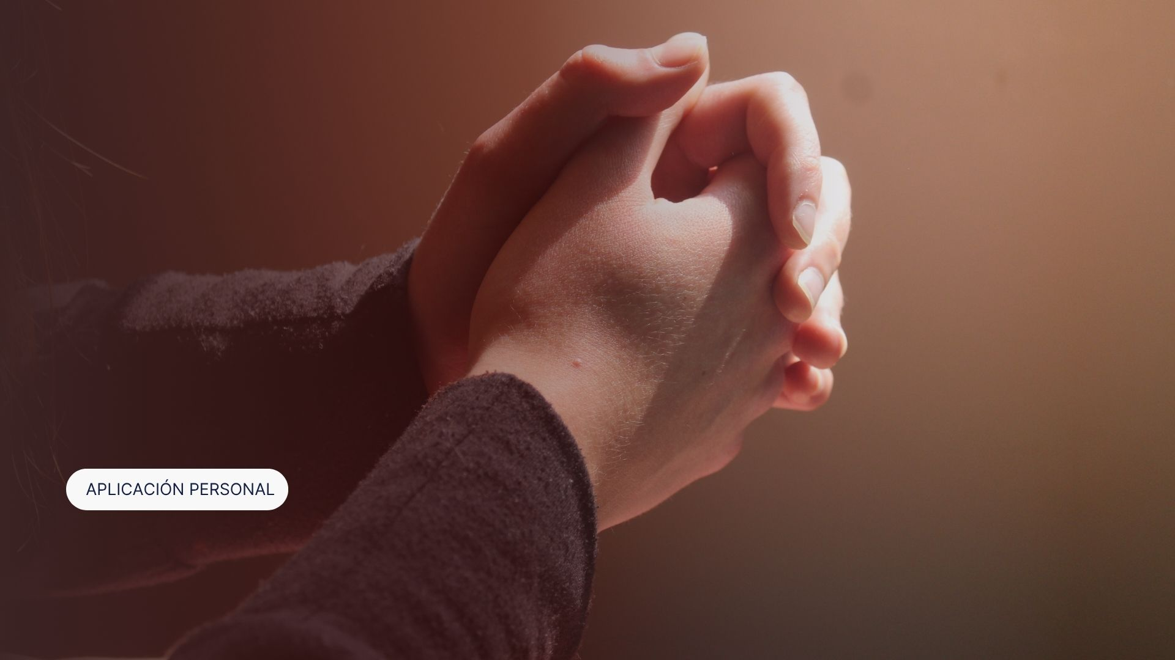
¿Quieres alejarte de excesos morales, reconociendo que tu cuerpo es templo del Espíritu Santo?

